Slide 1
№212 мектеп-гимназия
Ашық сабақ
Тақырыбы: Тіктөртбұрыштың қабырғаларын өлшеу
Пәні: Математика
Сынып: 1“Б”
Сынып жетекшісі: Омашева Эльмира
Қызылорда қаласы

Slide 2
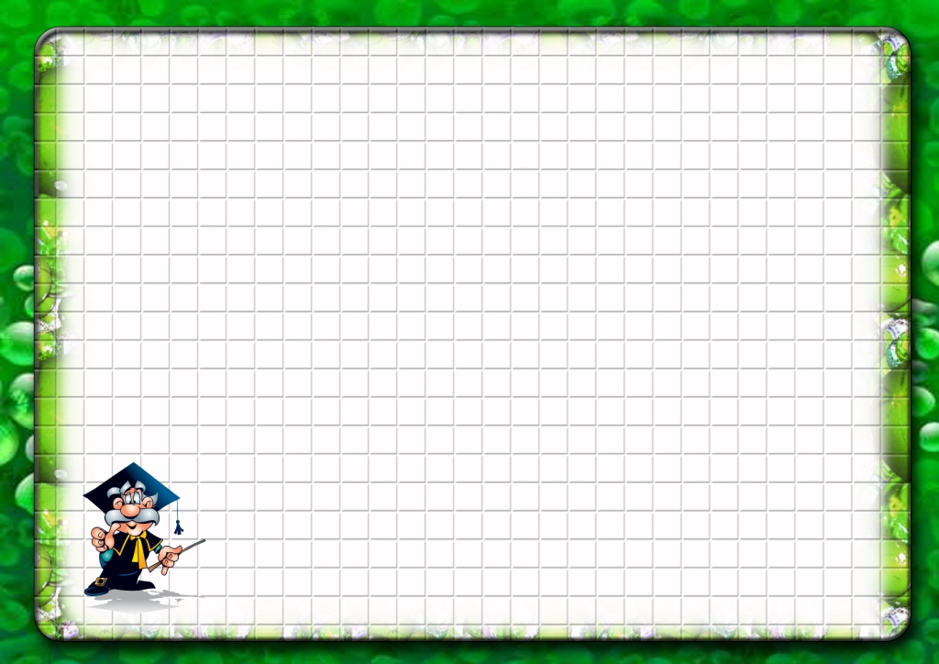
Топқа бөлу

Slide 3
1-топ Үшбұрыш
2-топ Пирамида
3-топ Текше
4-топ Шаршы

Slide 4
«Доп лақтыру» ойыны
Оқушыларға сұрақтар қойылады, нақты жауаптар алынады.

Slide 6
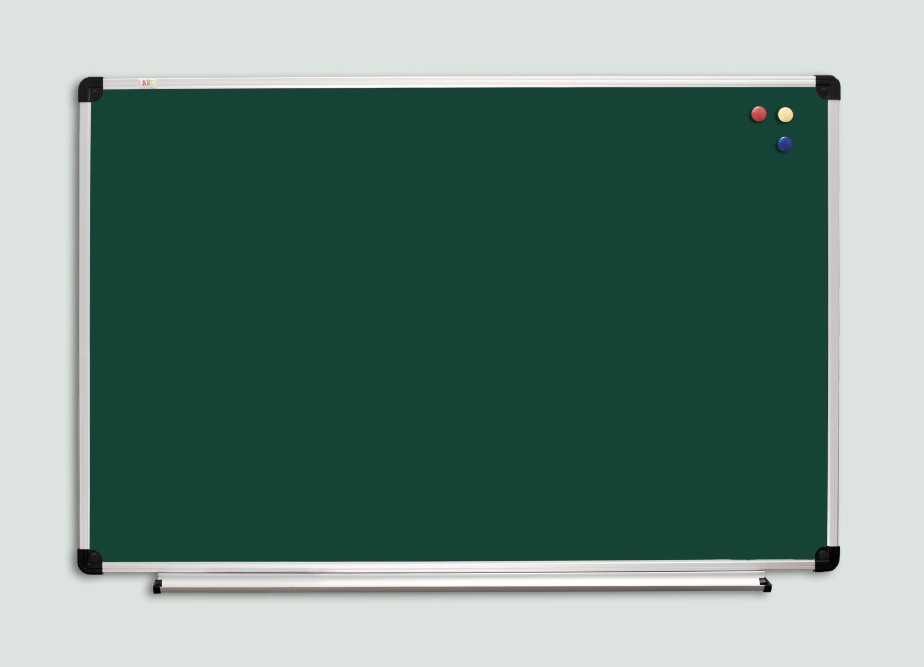
Желтоқсанның 21- і
Тіктөртбұрыштың қабырғаларын өлшеу

Slide 7
Жұппен жұмыс

Slide 8
3см
2см
6см
4см
4см
6см
3см
2см
4см+3см+4см+3см=14см=1дм 4см
6см+2см+6см+2см=16см=1дм 6см
10 см
5 см
5 см
10 см
5см+10см+5см+10см=30см=3дм

Slide 9
Топтық жұмыс

Slide 10
1-топ
Жауабы: 28 текше

Slide 11
2-топ
Жауабы: 50 тақтай

Slide 12
3-топ
Жауабы: 20 қағазқыстырғыш

Slide 13
2-топ
4-топ
Тіктөртбұрыш қабырғаларына неше домино тасынан жасалды? Санап шық.
Жауабы: 18 домино тасы

Slide 14
Сергіту сәті

Slide 15
Дәптермен жұмыс

Slide 16
8
9
14

Slide 17
20
40
50
30
10
100

Slide 18
20
торкөз
24
торкөз

Slide 19
Рефлексия -Бүгінгі сабақта не жайлы білдік? -Бүгінгі сабақ ұнады ма? -Қандай тапсырманы орындаған ұнады? Неге? -Бүгінгі сабақта тапсырма орындау барысында сен көмектестің бе? Әлде, саған көмектесті ме?
Жетістік баспалдағы
Барлығы түсінікті, қиындық жоқ
Әлі де көп білгім келеді
Сабақта еш нәрсе түсінбедім

